Slide 1
Številski izrazi
Seštevanje 1

Slide 2
RAZLAGA
Postavimo 3 stolpce. V vsakem stolpcu so 4 kocke.
Koliko je vseh kock?
Napišimo račun množenja: 3 ∙ 4

Slide 3
Razlaga
K stolpcem položimo še 2 kocki.
3 ∙ 4 2
Koliko je vseh kock?
Napišimo račun: 3 ∙ 4 + 2
Koliko je vseh kock skupaj? Preštej jih.

Slide 4
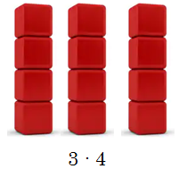
razlaga
Pa obrnimo kocke.
Se račun spremeni?
Napišimo ga: 2 + 3 ∙ 4
Koliko je sedaj vseh kock skupaj? Preštej. Si dobil drugačno število kot prej?

Slide 5
Razlaga – kako računamo
a) Prvi primer
3 ∙ 4 + 2 = 12 + 2 = 14
Najprej izračunamo 3 ∙ 4
Nato prištejemo 2
Dobimo 14

Slide 6
Razlaga – kako računamo
b) Drugi primer
2 + 3 ∙ 4 = 5 ∙ 4 = 20
PAZI!
Imamo res 20 kock?
V tem primeru ne računamo po vrsti!

Slide 7
Razlaga – kako računamo
Še enkrat izračunajmo drugi primer.
2 + 3 ∙ 4 = 2 + 12 = 14
Najprej prepišemo število 2
Nato pa prištejemo rezultat množenja 12
MNOŽENJE IMA NAMREČ PREDNOST PRED SEŠTEVAJEM!

Slide 8
Razlaga - Kako si pomagamo?
Da si boš lažje zapomnil/-a, kako računamo take račune, si račun množenja vedno podčrtaj.
3 ∙ 4 + 2 = 12 + 2 = 14
2 + 3 ∙ 4 = 2 + 12 = 14

Slide 9
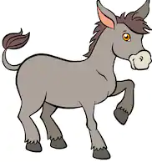
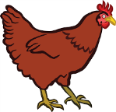
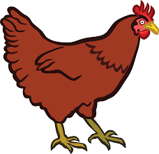
Zapis v zvezek
Številski izrazi - seštevanje
1. Na kmetiji so imeli 5 kokoši in enega oslička. Koliko nog imajo vse živali?
Skica:
Račun: 5 ∙ 2 + 4 = 10 + 4 = 14
Odgovor: Vse živali imajo 14 nog.
4
5 ∙ 2

Slide 10
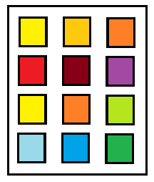
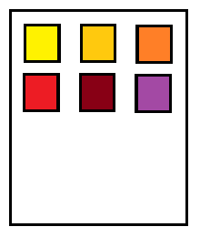
Zapis v zvezek
2. Mojca je imela na prvi strani albuma prilepljenih 12 znamk, na naslednjih 4 straneh pa po 6 znamk. Koliko znamk ima Mojca v albumu?
Skica:
Račun: 12 + 4 ∙ 6 = 12 + 24 = ____
Odgovor: (zapišite sami)
12
4 ∙ 6

Slide 11
Zapis v zvezek
Kadar sta v številskem izrazu seštevanje in množenje, vedno najprej množimo.

Slide 12
Zapis v zvezek
3. Izračunaj.
4 ∙ 5 + 11 = 20 + 11 = 3 + 7 ∙ 3 =
3 + 7 ∙ 8 = 3 + 56 = 6 ∙ 6 + 8 =
9 ∙ 3 + 17 = 8 + 6 ∙ 6 =
7 + 9 ∙ 9 = 2 ∙ 1 + 12 =
10 ∙ 6 + 5 = 4 + 4 ∙ 4 =

